Slide 2
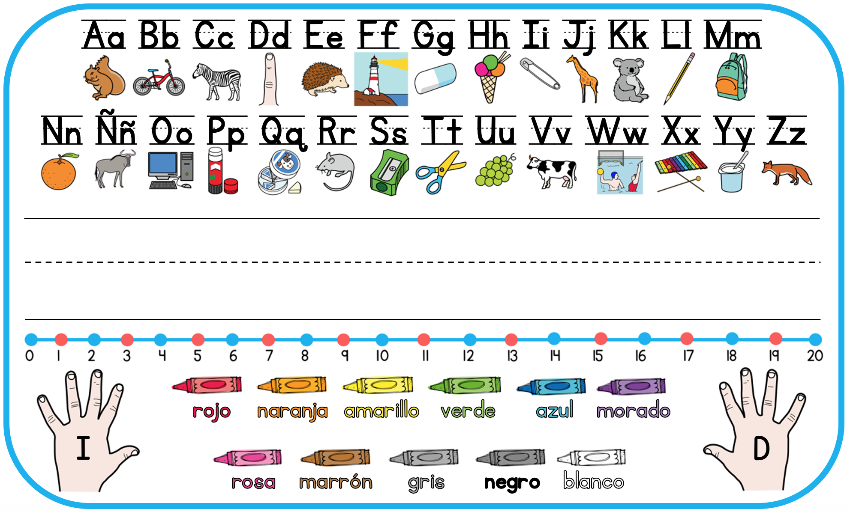
Nombre
Nombre
Nombre

Slide 3
Nombre
Nombre
Nombre

Slide 4
Nombre
Nombre
Nombre

Slide 5
Nombre
Nombre
Nombre

Slide 6
Nombre
Nombre
Nombre

Slide 7
Nombre
Nombre
Nombre

Slide 8
Nombre
Nombre
Nombre

Slide 9
Nombre
Nombre
Nombre

Slide 10
Nombre
Nombre
Nombre

